Slide 1
22강. 파일 업로드

Slide 2
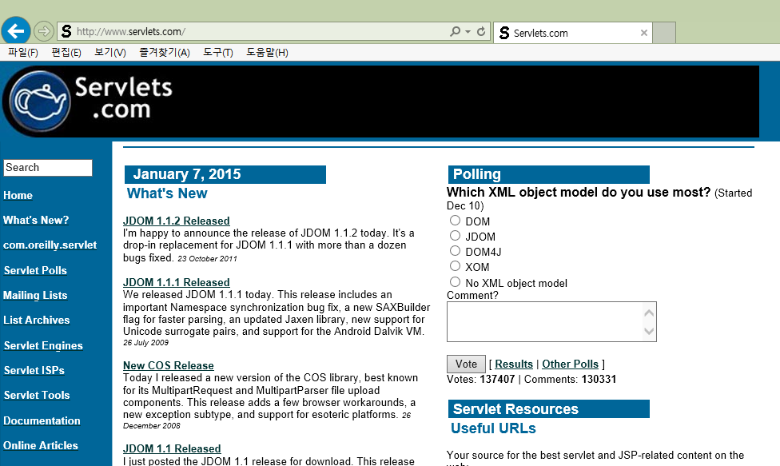
1. 파일 업로드 라이브러리 설치
웹에서 파일업로드 기능은 많이 볼 수 있습니다. 자료실, 사진인화 서비스, 게시판 등등…에서 볼 수 있습니다.
파일 업로드 구현에 대해서 살펴 봅니다.
파일 업로드 라이브러리 다운로드 및 설치
http://www.servlets.com 접속 후 좌측의 com.oreilly.servlet 클릭

Slide 3
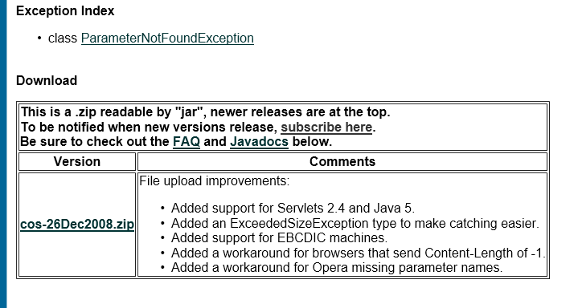
1. 파일 업로드 라이브러리 설치
파일 업로드 라이브러리 다운로드 및 설치
cos-26Dec2008.zip 파일 다운로드

Slide 4


1. 파일 업로드 라이브러리 설치
다운로드 받은 라이브러리(cos.jar) 복사
다운로드 받은 파일을 WEB-INF>lib에 복사 합니다.

Slide 5
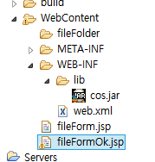
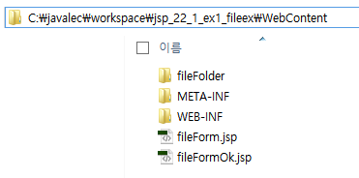
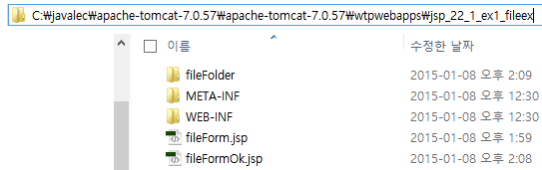
2. 파일 업로드 프로그래밍
파일 업로드 프로그래밍 ((jsp_22_2_ex1_fileex)
업로드 파일 저장 폴더 생성
직접 생성한 폴더 경로
실제 업로드 파일 경로

Slide 6
* 참조 : html form페이지 설정
* Html form 페이지 – enctype을 반드시 설정해야 함.
<form action="http://localhost/upload.do" method="post" enctype="multipart/form-data">
<input type="file" name="profile1">
<input type="file" name="profile2">
<input type="submit">
</form>

Slide 7
2. 파일 업로드 프로그래밍
MultipartRequest multi = new MultipartRequest(request, saveDir, maxSize, encoding, new DefaultFileRenamePolicy());
매개변수 | 설명
request | MultipartRequest와 연결한 request 객체
saveDirectory | 서버 측에 저장될 경로
maxPostSize | 파일의 최대 크기 (Bytes단위) ex) 3MB = 3 * 1024 * 1024
encoding | 파일의 인코딩 방식(파일명이 한글일 경우)
new DefaultFileRenamePolicy() | 업로드 될 파일명이 중복될 경우 덮어쓰기를 방지하기 위한 방법
[ getRealPath(“/upload”) ]
JAVA 에서 request.getRealPath("/"); deprecated.
( ServletContext에서도 있는걸 중복으로 가지고 있어서 발생 )
request.getSession().getServletContext().getRealPath("/");
https://kutar37.tistory.com/entry/%EC%9B%B9%EC%97%90%EC%84%9C-%ED%8C%8C%EC%9D%BC-%EC%97%85%EB%A1%9C%EB%93%9C-%EA%B5%AC%ED%98%84%ED%95%98%EA%B8%B0-1

Slide 8
* 참조 : MultipartRequest 클래스의 메소드
MultipartRequest 클래스의 메소드
메소드 | 설명
getParameterNames() | Form에서 전송된 Parameter 이름을 Enumeration 타입으로 반환
getParameterValues() | Form에서 전송된 Parameter들을 배열로 반환
getParameter() | From에서 전송된 Parameter 반환
getFileNames() | 파일을 여러 개 업로드 할 경우 Enumeration 타입으로 반환 – input 타입 name을 가져옴.
getFilesystemName() | 서버에 실제 업로드 된 파일 이름
getOriginFileName() | 클라이언트가 업로드한 파일 원본 이름
getContentType() | 업로드 파일의 ContentType 반환
getFile() | 서버에 업로드 된 파일의 정보를 객체로 반환

Slide 9
2. 파일 업로드 프로그래밍 - 예제
파일 2개 올릴때
String uploadPath=request.getRealPath("upload");
int size = 10*1024*1024;
String name="";
String subject="";
String filename1="";
String filename2="";
MultipartRequest multi=new MultipartRequest(request,uploadPath,size,"euc-kr",new DefaultFileRenamePolicy());
name=multi.getParameter("name");
subject=multi.getParameter("subject");
Enumeration files = multi.getFileNames();
String file1 = (String)files.nextElement();
filename1 = multi.getFilesystemName(file1);
String file2 = (String)files.nextElement();
filename2=multi.getFilesystemName(file2);
파일 다운로드 링크 연결
파일명1 : <a href="upload/<%=filename1%>"><%=filename1%></a><br/>
파일명2 : <a href="upload/<%=filename2%>"><%=filename2%></a><br/>
https://coding-factory.tistory.com/34

Slide 10
2. 파일 업로드 프로그래밍
파일 경로를 변경시 ( C드라이브에서 D드라이브 변경 )
[ 파일위치 저장하는 페이지 - upload_ok.jsp ]
String path="D:/upload"; // <- local경로 지정
// 저장경로 지정
//String path = request.getRealPath("upload"); // ← jsp 소스에서 적용
//String path = request.getSession().getServletContext().getRealPath(“/＂); //<- Servlet소스에서 적용
server.xml 에 upload URL로 들어오는 이동경로 지정
<Host>
…
<Context docBase="jsp_0422" path="/jsp_0422" reloadable="true" source="org.eclipse.jst.jee.server:jsp_0422"/>
<Context docBase="D:/upload" path="jsp_0422/upload" reloadable="true"/>
…
</Host>
Upload 링크 URL로 들어오면 D:/ 드라이브로 연결
<img src=“jsp_0422/upload/1.jpg” /> <- 링크연결

